Slide 1

萨提亚读书会第二期
你拥有怎样一个家庭家庭

Slide 2

你拥有一个怎样的家庭
1、你对现在的家庭生活感到满意吗？
2、你觉得家里人都似朋友般亲切、彼此爱护、相互信任吗？
3、作为家庭的一员，你认为这是一件令人愉悦，让人兴奋的事情吗？

Slide 3
问题家庭
1、觉得不适，很冷清，每个人都被冻僵了一样，过于客气；
2、表现出很明显的厌烦情绪；
3、感觉头晕目眩，失去平衡；
4、不祥的预感，暴风雨前的平静，电闪雷鸣随时都有可能将这种平静打破；
5、莫名的悲伤，因为导致悲伤的根源被掩盖。

Slide 4
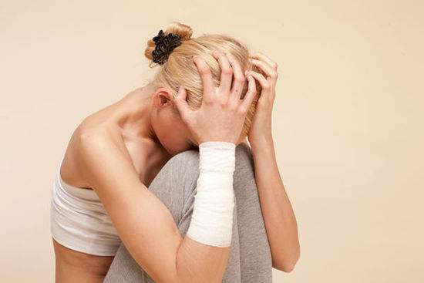
躯体反应（负面）
1、身体僵硬或者紧绷无力；
2、脸色或阴沉或忧伤或似面具般毫无表情；
3、故意躲开人家的目光，对人充耳未闻；
4、说话声音尖锐或呢喃不清。

Slide 5
和谐家庭
1、可以自由倾诉，也乐于倾听，我会得到关心也会愿意为他人着想；
2、我可以毫不掩饰的流露爱意，也能同样地表露痛苦和不同意见；
3、不会害怕冒险，因为大家都能理解冒险就必然会犯错，而这些错误又是成长的方式；
4、享有作为一个人应有的权力，我会受到关注、被珍视、被关爱，我也以同样的方式对待他人；
5、有了好笑的事，我的感情会自然流露，我可以随意笑。

Slide 6
躯体反应（正面）
1、身体健康、表情放松，享受着彼此相伴的感觉，而不是互相漠视或故意躲闪；
2、他们的声音富有磁性，清晰悦耳；
3、家里到处充满着和谐的气息；
4、小孩甚至婴儿在家也能受到平等的待遇，连他们都看起来是那么友好和坦诚；
5、生活的房间通常是灯光明亮，色彩丰富；

Slide 7
躯体反应（正）
6、家里的寂静是一种平和安宁的静，而非恐惧所引起的，更不是任何危机来临前的征兆；
7、家里的吵闹是因为有意义的活动正在进行，而非企图盖过他人的声音的狂吼；
8、大家都知道总有机会向他人倾诉，如果还没轮到他，不是因为其他人不爱他，而是因为时候未到；

Slide 8
躯体反应（正）
9、家人可以跨越年龄的界限，自由的表达彼此间的爱意，身体的接触也不会让人觉得有任何的不自然；
10、彼此的关爱不是表现在倒垃圾、准备三餐，或是拿回薪水的那一刻，而是体现在自由的交谈和用心的倾听中；
11、能够以诚相待，彼此珍惜，就是对关爱最好的诠释；

Slide 9
躯体反应（正）
12、成员之间无所不谈，可以随意地倾吐表露自己的想法；
13、失望、恐惧、伤痛、愤怒、批评或是开心之事和取得的成就都能成为聊天的话题；
14、在和谐家庭中，你很容易体会到人的生命和情感是重于一切。

Slide 10
即便指责或者惩罚在有些情况下可能是有用的，但由此留在孩子心灵上的创伤却不容易治愈。
教育孩子最好的方法是言传身教。
人的心灵无时不刻在寻求着爱。
他们接受了生活就是伴随着变化的这样一个事实，而且努力在想如何能更好地利用这些变化使家庭更加和谐。

Slide 11
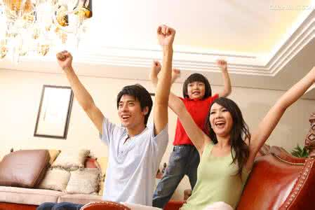
如何实现改变的目标
1、你必须承认你的家庭就是会偶尔出现问题；
2、你要原谅自己以前所犯的错，允许自己做出改变，并相信事情一定是会出现转机的；
3、下定决心做些改变；
4、采取行动进行改变。

Slide 12

感谢各位书友的欣赏
幸福帮公益读书会主办方：深圳前海汇智通文化产业发展有限公司

